Slide 1
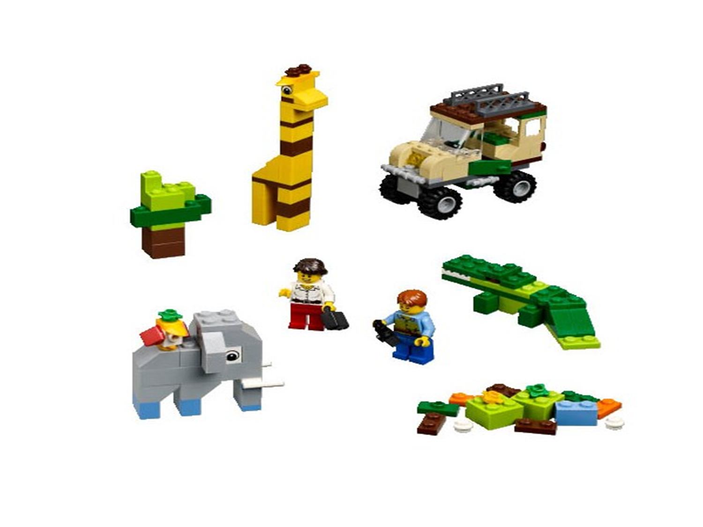
Легоконструирование как средство развития пространственного мышления детей дошкольного возраста
Воспитатель: Комарова Е. В

Slide 2
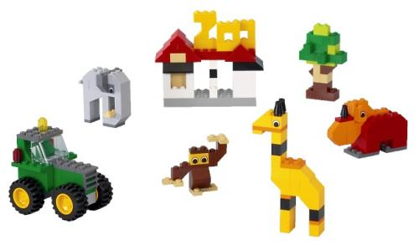
«Конструируя, ребёнок действует как зодчий, возводящий здание собственного интеллекта»
Ж. Пиаже

Slide 3
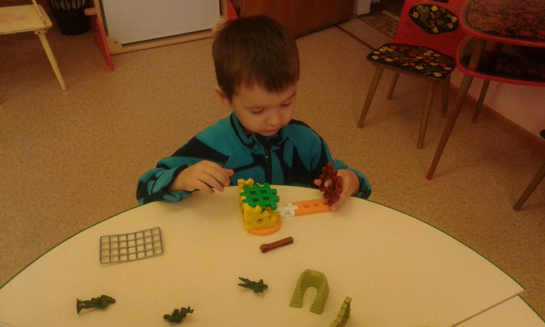
Сегодня мы сделаем вместе, а завтра ты сможешь сам!

Slide 4
Актуальность ЛЕГО значима в свете внедрения ФГОС, является средством пространственного развития дошкольников, способствует воспитанию социально-активной личности, предоставляет ребёнку возможность экспериментировать и созидать свой собственный мир, где нет границ

Slide 5
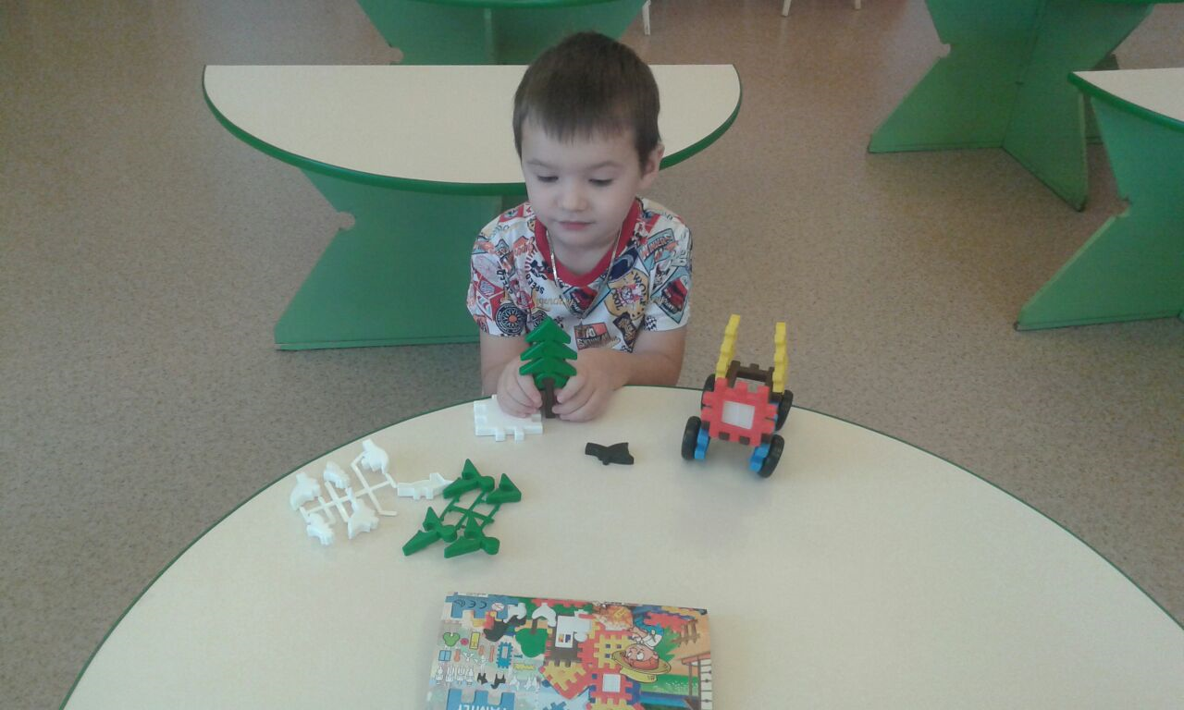
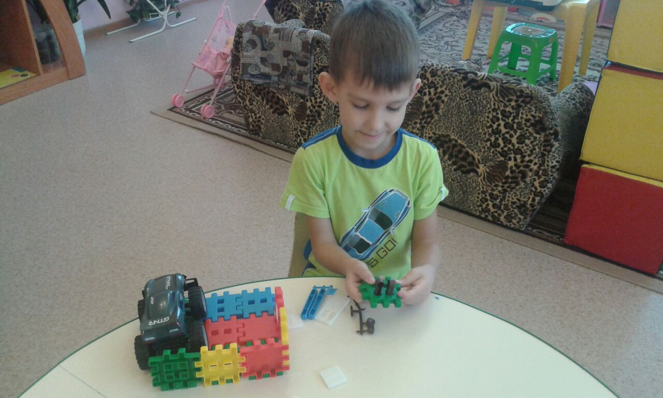

Slide 6
Цель: развитие пространственного мышления и интеллектуального потенциала каждого ребенка посредством легоконструирования

Slide 7
Легоконструирование
способствует:
Формированию образного, пространственного мышления
Развитию воображения
Самореализации собственных замыслов
Развитию внимания, памяти, речи
Развитию познавательных, художественно-эстетических способностей

Slide 8
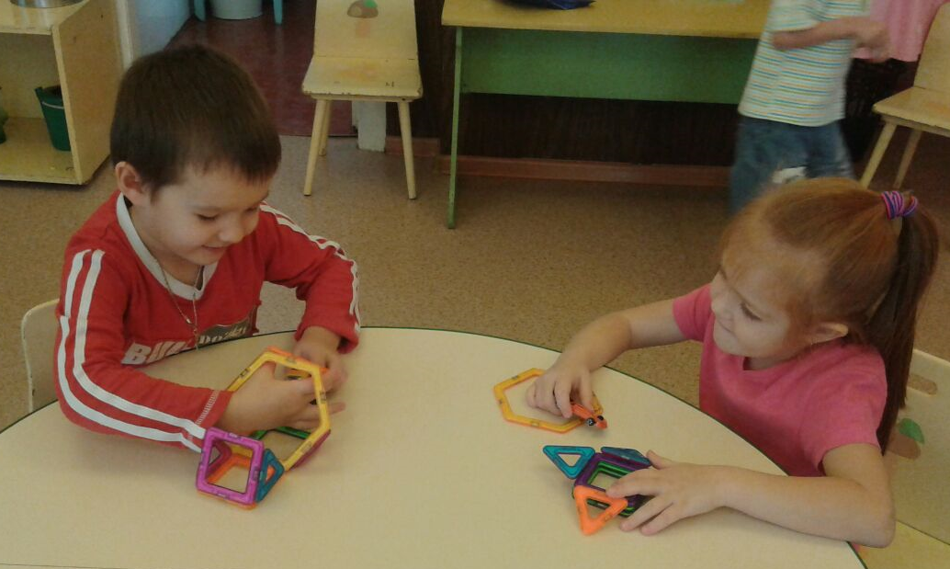
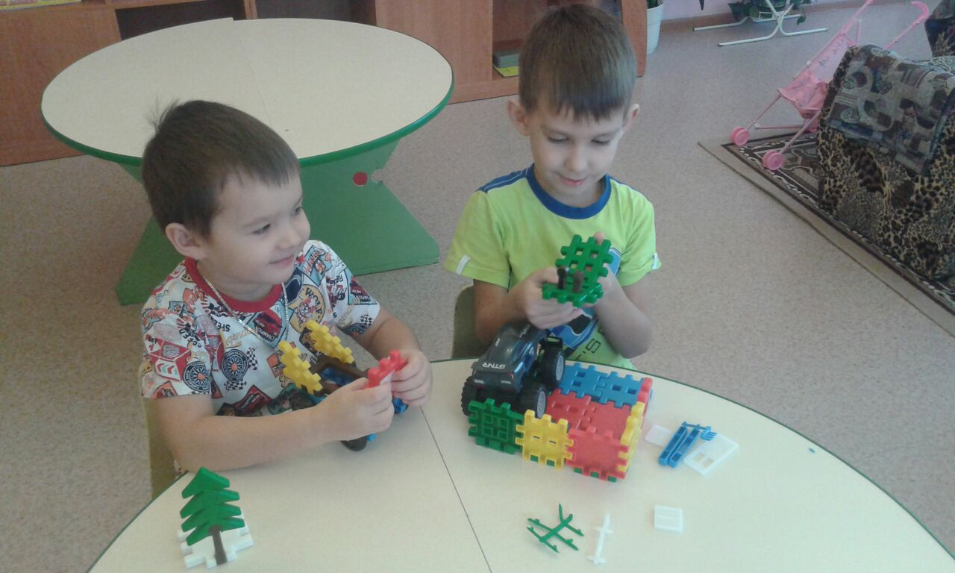
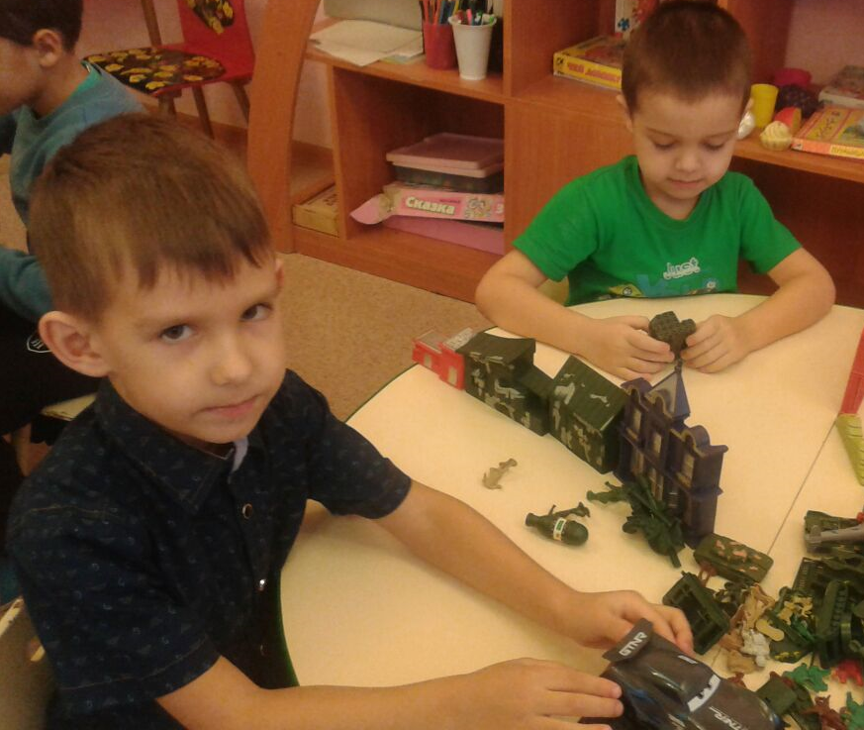

Slide 9
Играя в ЛЕГО, дети:
Развивают мелкую моторику
Развивают внимание, память, мышление
Расширяют свои представления об окружающем мире
Получают математические знания
Учатся правильно и быстро ориентироваться в пространстве
Овладевают умением мысленно разделить предмет на части и собрать из частей целое
Учатся анализировать, воображать, фантазировать, творчески мыслить
Учатся общаться друг с другом

Slide 10
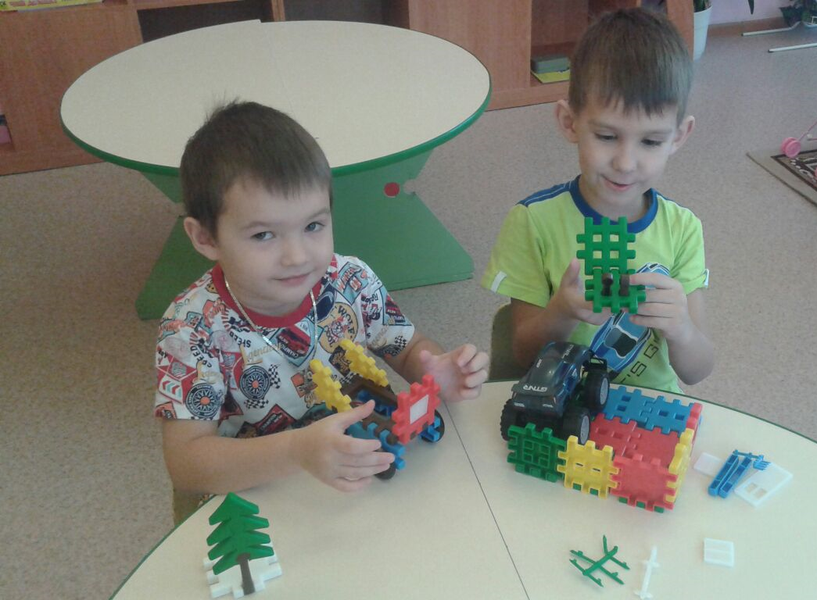
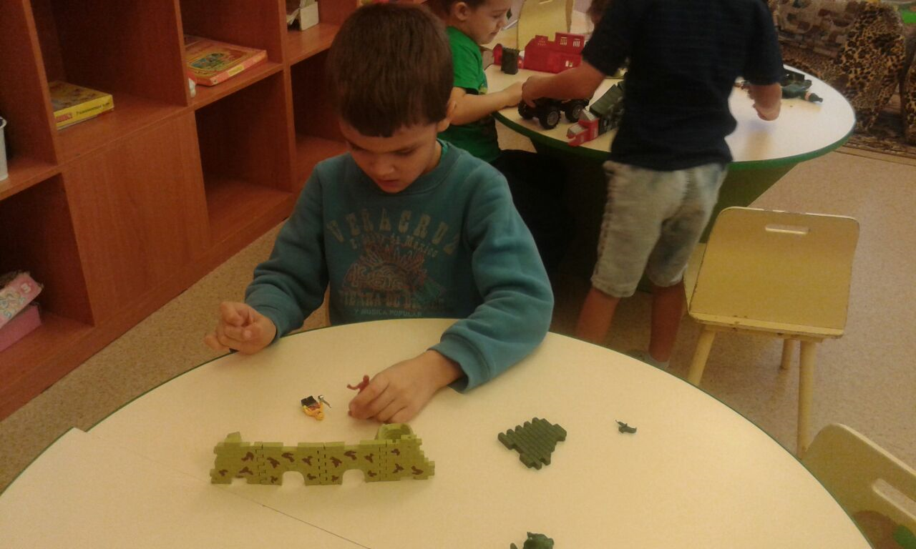
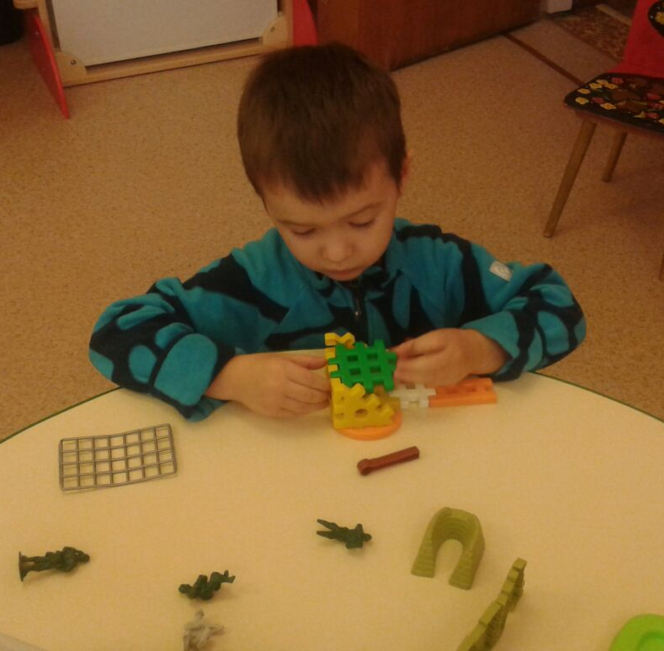
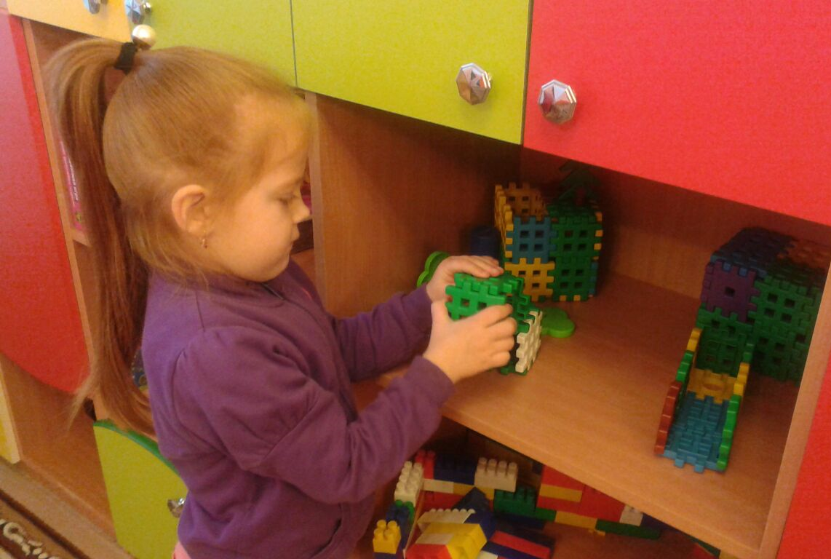

Slide 11
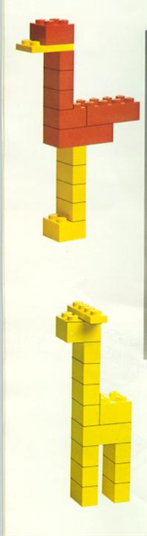
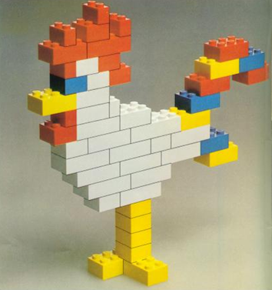
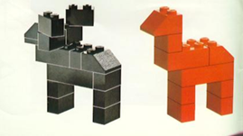
Конструирование предметов из логодеталей является великолепным средством для интеллектуального развития дошкольников, обеспечивающее интеграцию различных видов деятельности

Slide 12
